Slide 1
Методы и инструменты оценивания читательской грамотности школьников
Ноябрь 2021

Slide 6
Определение читательской грамотности
«Читательская грамотность − способность человека понимать, использовать, оценивать тексты, размышлять о них и заниматься чтением для того, чтобы достигать своих целей, расширять свои знания и возможности, участвовать в социальной жизни»

Slide 7
читательская грамотность включает
понимание прочитанного,
рефлексию (раздумья о содержании или структуре текста,
перенос их на себя, в сферу личного сознания)
использование информации прочитанного (использование человеком содержания текста в разных ситуациях деятельности и общения, для участия в жизни общества, экономической, политической, социальной и культурной)

Slide 8
Виды текстов, которые используются при оценке читательской грамотности

Slide 11
Примеры сплошных текстов
1) описание (художественное и техническое);
2) повествование (рассказ, репортаж);
3) объяснение (объяснительное сочинение, определение понятия, толкование слова, резюме/выводы, интерпретация);
4) аргументация (комментарий, обоснование);
5) инструкция (указание к выполнению работы; правила, законы).

Slide 12
Примеры несплошных текстов
1) графики;
2) диаграммы;
3) таблицы;
4) карты, схемы;
5) рисунки, фотографии,
6) формы (анкеты и др.);
7) информационные листы и объявления

Slide 13
Что мы можем измерить при оценке читательской грамотности?

Slide 14
Читательские действия
Задачи и способы их решения, которые использует читатель для того, чтобы проложить собственный путь к тексту
4 группы читательских действий
нахождение и извлечение информации из текста
интеграция и интерпретация текста
осмысление и оценка текста
использование информации из текста

Slide 21
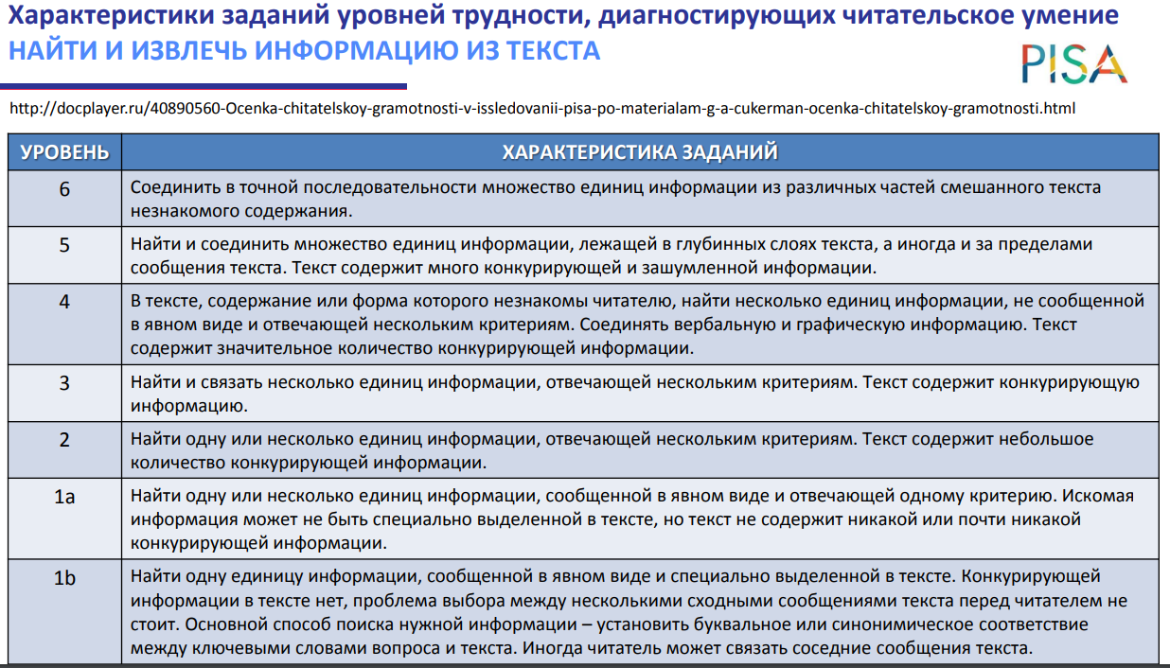

Slide 24
Оценивание читательских умений в исследовании PIRLS
В соответствии с концептуальными положениями исследования при чтении художественных и информационных (научно-популярных) текстов оцениваются четыре группы читательских умений:
– нахождение информации, заданной в явном виде;
– формулирование выводов;
– интерпретация и обобщение информации;
– анализ и оценка содержания, языковых особенностей и структуры текста.

Slide 25
Характеристика читательских возможностей на каждом уровне понимания текста PIRLS

Slide 26
ВЫСШИЙ УРОВЕНЬ ПОНИМАНИЯ ТЕКСТА
Читатели высшего уровня воспринимают текст целостно и в то же время понимают отдельные единицы текста в их взаимосвязи; опираются на текст для обоснования собственных интерпретаций авторской позиции.
Читая художественные тексты, учащиеся могут:
связывать детали текста для понимания общих идей автора;
интерпретировать события и действия героев для понимания их чувств, мотивов, целей и особенностей характера; обосновывать свои интерпретации, опираясь на содержательные и формальные элементы всего текста. Читая информационные тексты, учащиеся могут:
распознавать и интерпретировать сложную информацию из разных частей текста и обосновывать свои интерпретации, основываясь на сообщениях всего текста;
связывать единицы информации из всего текста для того, чтобы объяснить значение сообщения текста и выстроить последовательность описанных в тексте сообщений;
оценить и объяснить значение визуальных и вербальных элементов для понимания сообщений текста

Slide 27
ВЫСОКИЙ УРОВЕНЬ ПОНИМАНИЯ ТЕКСТА
Читатели высокого уровня понимают существенные сообщения текста, могут делать собственные умозаключения, основываясь на тексте, оценивают как содержание, так и форму текста, обращают внимание на некоторые языковые особенности текста.
Читая художественные тексты, учащиеся могут:
найти и опознать значимые детали, скрытые в разных частях текста;
строить умозаключения для объяснения связи между событиями текста, между чувствами, намерениями и действиями героев и обосновывать свои выводы с помощью текста;
связывать и интерпретировать события истории, действия и черты характера героев, описанные в разных частях текста;
оценивать значение событий истории и действий героев для 6 понимания сообщения текста;
понимать значение некоторых языковых характеристик (метафора, интонация, образ).
Читая информационные тексты, учащиеся могут:
найти и опознать нужную информацию внутри сплошного текста или в сложной таблице;
строить умозаключения о логических связях отдельных сообщений текста для обоснования своего мнения;
связывать вербальную и визуальную информацию для обоснования связей между идеями текста;
оценивать содержание и форму текста при обобщении его основных идей.

Slide 28
СРЕДНИЙ УРОВЕНЬ ПОНИМАНИЯ ТЕКСТА
Читатели среднего уровня могут находить в тексте информацию, делать на ее основе умозаключения, используя при этом некоторые особенности формы и языка текста.
Читая художественные тексты, учащиеся могут:
• вычитывать события, действия и чувства героев, описанные в явном виде;
• строить умозаключения о свойствах, чувствах и мотивации основных героев;
• интерпретировать очевидные основания действий героев и давать простые объяснения;
• оценивать отдельные языковые и стилистические особенности текста.
Читая информационные тексты, учащиеся могут:
• найти и извлечь из текста две – три единицы информации;
• использовать подзаголовки, иллюстрации и информацию в отдельных рамочках для того, чтобы найти часть текста, содержащую нужную информацию.

Slide 29
НИЗКИЙ УРОВЕНЬ ПОНИМАНИЯ ТЕКСТА
Читатели низкого уровня могут вычитать из текста такую информацию, которая сообщается в явном виде и которую легко локализовать. Читая художественные тексты, учащиеся могут:
• найти и извлечь из текста ясно описанную деталь;
Читая информационные тексты, учащиеся могут:
• найти и извлечь информацию, которая в явном виде сообщается в начале текста.

Slide 30
Классификация уровней читательской грамотности

Slide 31
1. Низкий уровень
Ученик умеет:
- извлекать те единицы информации (детали, факты), которые прямо названы в тексте. Только на основе такой явной информации он может размышлять о прочитанном, делать выводы, устанавливать логические связи.
Проблемы и дефициты:
- выводы и логические связи, которые выстраивает ученик, схватывают лишь часть содержания текста, текст понимается фрагментарно и неточно;
- учащийся, как правило, неверно интерпретирует смысл образных выражений, иносказания, часто делает ложные выводы;
- учащийся испытывает трудности с формулированием собственных суждений.

Slide 32
2. Средний уровень
Ученик умеет:
- извлекать явную информацию;
- извлекать информацию, не изложенную явно, но напрямую вытекающую из сказанного, делать несложные обобщения;
- различать буквальный и небуквальный смысл сообщения;
- восстанавливать последовательность основных событий и выделять среди них центральные;
- связывать в единое целое сведения, изложенные в разных частях текста.
Проблемы и дефициты:
- при поиске ответа на вопрос ученик, как правило, обращается к нужному фрагменту текста, но часто выделяет искомую информацию неточно, включая в ответ избыточные или смежные сведения;
- испытывает затруднения при выстраивании причинно-следственных связей;
- неточно интерпретирует художественные тексты;
- ученику трудно выделить авторскую позицию, проанализировать форму текста, связывая намерения автора с выбранными им языковыми средствами.

Slide 33
3. Повышенный уровень
Ученик умеет:
- находить явную информацию;
- прочитывать небуквальный, скрытый смысл художественного текста, соотнося с ним смысл отдельных фактов, подробностей, деталей;
- видеть главное;
- верно понимать логику информационного (как учебного, так и научно-популярного) текста;
- строить собственное суждение в этой логике.
Проблемы и дефициты: может испытывать трудности при выстраивании сложных логических связей, понимании авторской точки зрения, анализе средств выражения авторской мысли.

Slide 34
4. Высокий уровень
Ученик умеет:
извлекать из сообщения нужную информацию;
включать ее в более широкий контекст, видеть то большее, что стоит за сказанным;
воссоздавать авторский замысел;
понимать, почему для его выражения выбраны те или иные языковые средства;
строить на основе прочитанного собственные суждения.

Slide 35
Уровни читательской грамотности и характеристика заданий к текстам разных форматов
уровни характеризуют различную по сложности деятельность учащихся с текстом

Slide 36
1-й уровень
Нахождение информации | Интерпретация текста | Рефлексия и оценка
Найти один (или более) независимый отрывок явно выраженной в тексте информации по простому критерию Сплошные тексты: определить основную идею текста, используя заголовки частей текста или выделяющие их обозначения, или найти явно выраженную информацию в короткой части текста. Несплошные тексты: найти отдельные части явно выраженной информации на одной простой карте, или линейном графике, или столбчатой диаграмме, которая включает в себя небольшой по объему вербальный текст в несколько слов или фраз. | Распознать главную тему или авторские намерения в тексте на известную тему, когда требуемая информация в тексте общеизвестна | Установить простые связи между информацией в тексте и общими, повседневными знаниями

Slide 37
2-й уровень
Нахождение информации | Интерпретация текста | Рефлексия и оценка
Найти один или более отрывков информации, каждый из которых, возможно, отвечает множественным критериям. Работать с противоречивой информацией Сплошные тексты: найти, или интерпретировать, или обобщить информацию из различных частей текста или текстов с целью определить намерения автора, следуя логическим и лингвистическим связям внутри отдельной части текста. Несплошные тексты: продемонстрировать понимание явно выраженной структуры визуального изображения информации, например, таблицы или диаграммы (граф-дерева) или объединить две небольшие части информации из графика или таблицы | Определить главную мысль, понимать связи, формировать, применять простые категории или истолковывать значения в пределах ограниченной части текста, когда информация малоизвестна и требуется сделать простые выводы | Делать сравнения или устанавливать связи между текстом и внешними знаниями или объяснять особенности текста, основываясь на собственном опыте и отношениях

Slide 38
3-й уровень
Нахождение информации | Интерпретация текста | Рефлексия и оценка
Найти и в некоторых случаях распознать связи между отрывками информации, каждый из которых, возможно, отвечает множественным критериям. Работать с известной, но противоречивой информацией Сплошные тексты: найти, интерпретировать или оценить информацию, используя особенности организации текста, если они имеются, и следуя явно или неявно выраженным логическим связям, например, таким, как причинно-следственные связи в предложениях или отдельных частях текста. Несплошные тексты: рассмотреть информацию, данную в нескольких различных формах (вербальной, числовой, пространственно-визуальной), в их взаимосвязи и сделать на этой основе выводы) | Объединить несколько частей текста для того, чтобы определить главную мысль, объяснять связи и истолковывать значения слов и смысл фраз. Сравнивать, противопоставлять или классифицировать части информации, принимая во внимание много критериев. Работать с противоречивой информацией | Делать сравнения или устанавливать связи, давать объяснения или оценивать особенности текста. Демонстрировать точное понимание текста в связи с известными, повседневными знаниями или основывать выводы на менее известных знаниях

Slide 39
4-й уровень
Нахождение информации | Интерпретация текста | Рефлексия и оценка
Найти и установить возможную последовательность или комбинацию отрывков глубоко скрытой информации, каждая часть которой может отвечать множественным критериям в тексте с неизвестным контекстом или формой. Сделать вывод о том, какая информация в тексте необходима для выполнения задания Сплошные тексты: следуя лингвистическим или тематическим связям различных частей текста, нередко имеющего ясно выраженную структуру изложения, найти, интерпретировать или оценить неявно выраженную информацию или сделать выводы философского или метафизического характера. Несплошные тексты: найти отдельные части информации и сравнить или обобщить их, просмотрев длинный, детализированный текст, который чаще всего не имеет подзаголовков или специального формата | Использовать глубокие идеи, заложенные в тексте, для понимания и применения категорий в незнакомом контексте; истолковывать разделы текста, беря в расчет понимание текста в целом. Работать с идеями, которые противоречат ожиданиям и сформулированы в негативном контексте | Использовать академические и общеизвестные знания для выдвижения гипотез или критической оценки текста. Демонстрировать точное понимание длинных и сложных текстов

Slide 40
5-й уровень
Нахождение информации | Интерпретация текста | Рефлексия и оценка
Найти и установить последовательность или комбинацию отрывков глубоко скрытой информации, часть которой может быть задана вне основного текста. Сделать вывод о том, какая информация в тексте необходима для выполнения задания. Работа с правдоподобной и/или достаточно объемной информацией Сплошные тексты: выявить связь отдельных частей текста с темой или основной мыслью, работая с противоречивыми текстами, структура изложения которых не очевидна или явно не обозначена. Несплошные тексты: установить характер связи частей информации, представленной в виде таблиц, графиков, диаграмм и пр., которая может быть длинной и детализированной, иногда используя информацию, внешнюю по отношению к основной. Читатель должен обнаружить, что для полного понимания данного текста требуется использовать различные элементы этого же документа, например, сноски | Истолковать значения нюансов языка либо демонстрировать полное понимание текста и всех его деталей | Критически оценить или выдвигать гипотезы на основе специальных знаний. Работать с понятиями, которые противоположны ожиданиям, основываясь на глубоком понимании длинных или сложных текстов

Slide 41
Ресурсы для диагностики читательской грамотности

Slide 42
Диагностика читательской грамотности на Учи.ру
Новый инструмент оценки знаний школьников: механика работы – YouTube
https://uchi.ru/monitoring
https://www.youtube.com/watch?v=mcn8hTZheg0&t=414s
для 2-3 классов декабрь 2021 г.

Slide 43
Открытые задания ФИОКО в формате PISA
https://fioco.ru/%D0%BF%D1%80%D0%B8%D0%BC%D0%B5%D1%80%D1%8B-%D0%B7%D0%B0%D0%B4%D0%B0%D1%87-pisa

Slide 44
Институт стратегии развития образования
http://skiv.instrao.ru/bank-zadaniy/chitatelskaya-gramotnost/ Банк заданий по читательской грамотности с 5 по 9 класс
список заданий Скачать
задания Скачать характеристики заданий и система оценивания Скачать методические комментарии к заданиям Скачать

Slide 45
Материалы для подготовки к проведению международного исследования PIRLS-2021 в образовательных организациях
http://www.centeroko.ru/pirls21/pirls2021_pub.html

Slide 46
Печатные издания для формирования и оценки читательской грамотности для 5-9 классов
https://prosv.ru/pages/pisa.html сайт Просвещение, раздел Функциональная грамотность

Slide 48
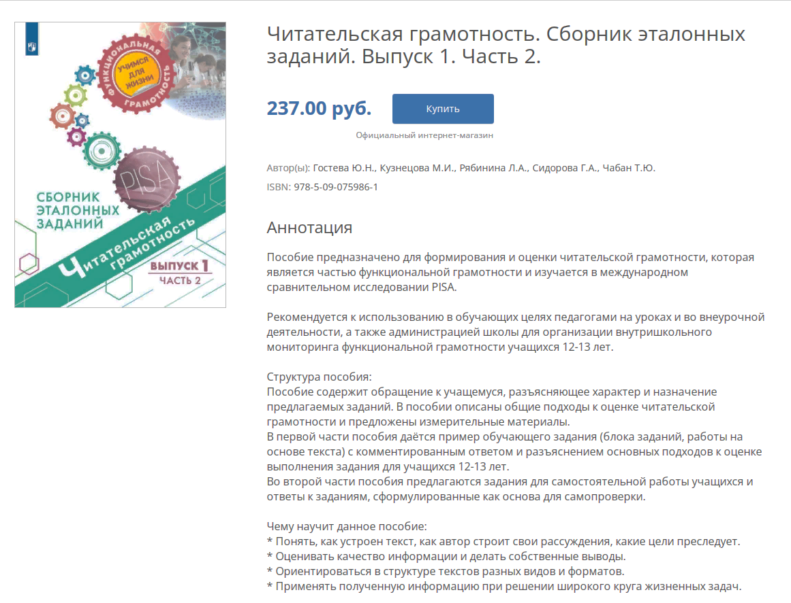

Slide 49
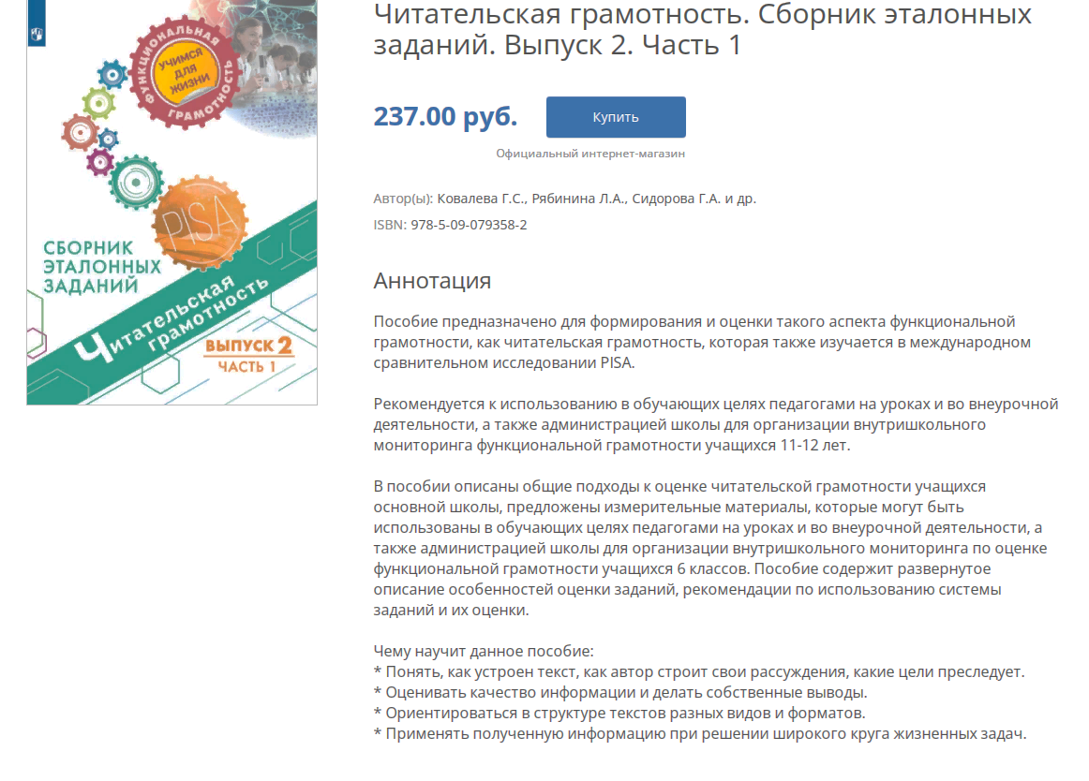

Slide 50
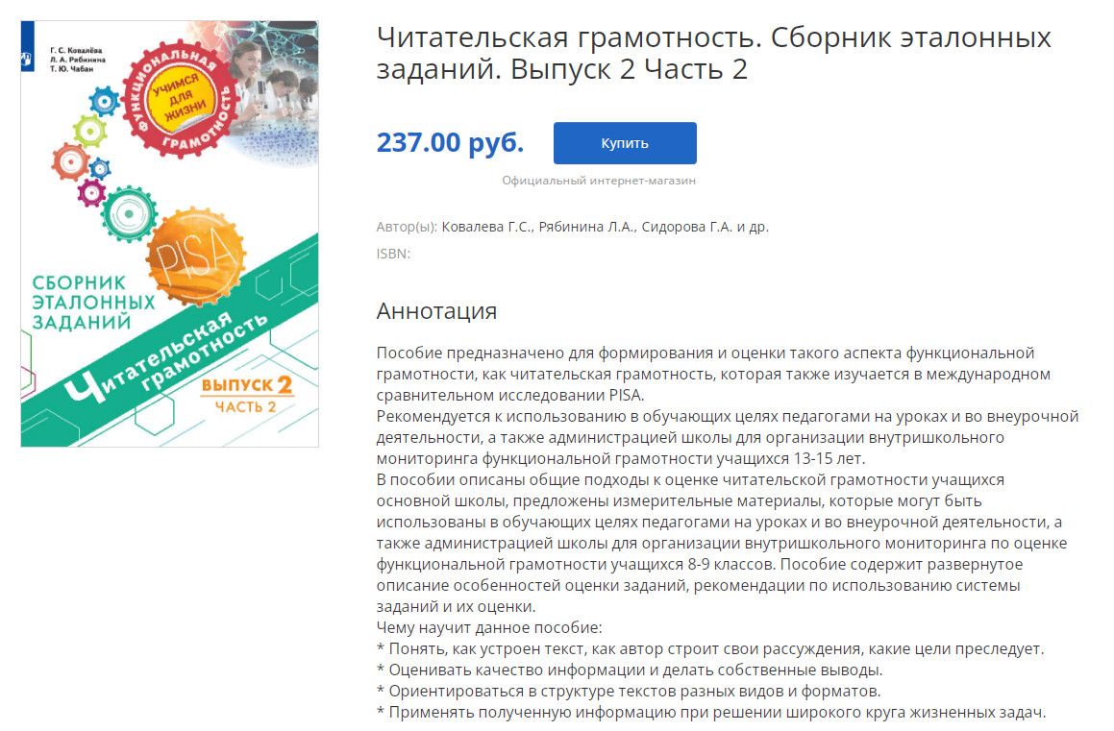

Slide 52
Печатные издания по формированию смыслового чтения в начальной школе
https://prosv.ru/pages/pisa.html сайт Просвещение, раздел Функциональная грамотность

Slide 53
С 1 по 4 класс

Slide 54
С 1 по 4 класс

Slide 55
С 1 по 4 класс

Slide 56
С 1 по 4 класс

Slide 61
Электронный банк заданий
https://media.prosv.ru/fg/

Slide 62
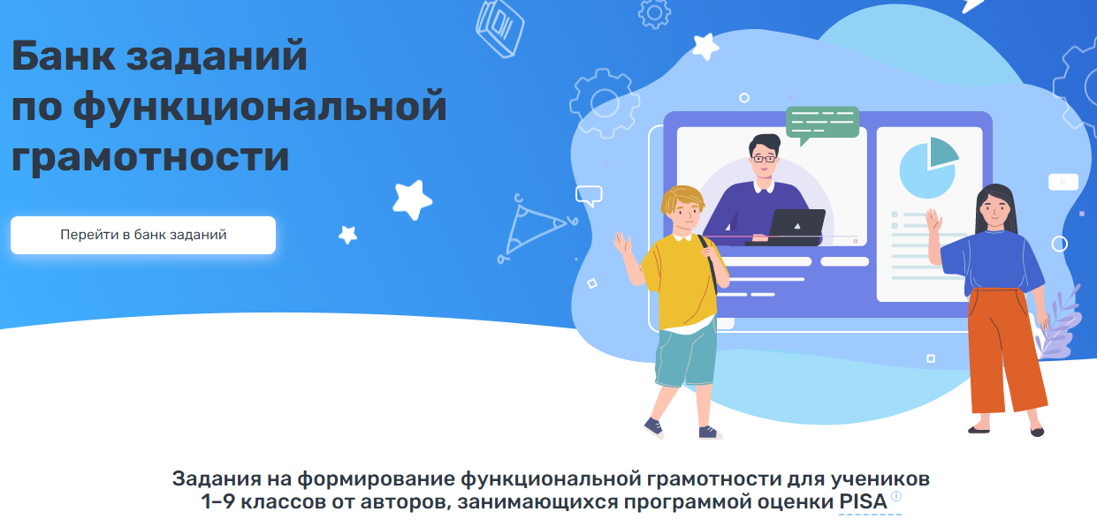

Slide 64
Банк заданий по функциональной грамотности (Просвещение)
https://media.prosv.ru/fg/
полнофункциональный тренажер заданий в формате PISA
Стоимость одной лицензии на 1 год- 689 руб.
Лицензия активируется на личный кабинет на сайте https://media.prosv.ru/
Школа получает доступ ко всем ситуациям по соответствующему уровню образования

Slide 65
Из опыта работы педагогов

Slide 66
Материалы для формирования, диагностики и оценки читательской грамотности в начальных классах
http://shalabolino.ucoz.ru/files/metodrab/FG/chitatelskaja_gramotnost-sbornik..pdf
В сборнике представлены тренировочные, диагностические и оценочные материалы для формирования читательской грамотности, метапредметного УУД смыслового чтения и работы с текстом учащихся начальных классов

Slide 67
Сборник текстов для диагностики читательской грамотности
https://nsportal.ru/shkola/literatura/library/2021/11/04/sbornik-tekstov-dlya-diagnostiki-chitatelskoy-gramotnosti
методическая разработка по литературе (5, 6, 7, 8, 9 класс)

Slide 68
Диагностика читательской грамотности
https://nsportal.ru/shkola/literatura/library/2019/05/27/diagnostika-chitatelskoy-gramotnosti-v-8-klasse Диагностика читательской грамотности в 8 классе
https://nsportal.ru/shkola/literatura/library/2019/10/23/diagnostika-chitatelskoy-gramotnosti-v-9-klasse Диагностика читательской грамотности в 9 классе
https://nsportal.ru/shkola/istoriya/library/2021/10/07/zadaniya-na-formirovanie-chitatelskoy-gramotnosti Методическая разработка "Сборник заданий по истории для формирования читательской грамотности» (7 класс)

Slide 69
Сборники текстов и заданий
https://infourok.ru/sbornik-tekstov-i-zadniy-dlya-podgotovki-k-mezhdunarodnim-issledovaniyam-pirls-1167673.html Сборник текстов и заданий для подготовки к международным исследованиям PIRLS
https://infourok.ru/testi-s-zadaniyami-po-formirovaniyu-chitatelskoy-gramotnosti-v-rabote-s-tekstom-2557368.html Тесты с заданиями по формированию читательской грамотности в работе с текстом (1-4 класс)

Slide 70
Повышение квалификации
Формирование и оценка читательской грамотности школьников

Slide 71
Вебинары Просвещения
https://www.youtube.com/watch?v=pdZBTjt6bKA Читательская грамотность младшего школьника: формирование и оценивание
https://www.youtube.com/c/prosv-channel/search?query=%D1%87%D0%B8%D1%82%D0%B0%D1%82%D0%B5%D0%BB%D1%8C%D1%81%D0%BA%D0%B0%D1%8F%20%D0%B3%D1%80%D0%B0%D0%BC%D0%BE%D1%82%D0%BD%D0%BE%D1%81%D1%82%D1%8C -канал Просвещение. Поддержка по читательской грамотности
https://www.youtube.com/watch?v=JuCLdTsjvrM читательская грамотность – путь к успеху

Slide 72
Вебинары
https://uchitel.club/events/formirovanie-i-otsenka-sformirovannosti-chitatelskoy-gramotnosti-v-ram/ Формирование и оценка сфомированности читательской грамотности в рамках предмета «История» (2020)
https://www.youtube.com/watch?v=OaoBj4hyAho Оценка читательской грамотности учащихся основной школы Использование стандартизированных измерительных материалов (2018)
https://youtu.be/XCpf6PiWk1g Вебинар «Развитие смыслового чтения в условиях низкой читательской грамотности»

Slide 73
Курсы
https://uchitel.club/pisaconf/ - курсы и вебинары Просвещение
https://stepik.org/course/102235/promo - Формирование читательской грамотности обучающихся (бесплатно)

Slide 74
Рекомендации

Slide 76
Для педагога
Каждый учитель должен проанализировать систему заданий, которые он планирует использовать в учебном процессе.
Он должен помнить, что результат его работы заложен в тех материалах, с которыми он пришел на урок, а также в материалах, с которыми дети работают дома при подготовке к уроку.
Важно задать вопрос: Какие задания работают на формирование читательской грамотности? Сколько таких заданий в учебниках и задачниках, по которым работает учитель? Достаточно ли их количества для формирования прочного уровня читательской грамотности?

Slide 77
Сборник материалов для формирования читательской грамотности
Математика, физика, история, обществознание, химия, биология, информатика, начальные классы, литература, русский язык, география
https://cloud.mail.ru/public/KjZF/87cYopWUo

Slide 78
Спасибо за внимание

